Slide 1
인공지능을 이용한
의미기반의 기술문서(논문, 특허) 분석
Hello, My Summer!
컴퓨터융합소프트웨어학과 2018270671 정은영
컴퓨터융합소프트웨어학과 2018270641 김준오
컴퓨터융합소프트웨어학과 2018270606 김동현
컴퓨터융합소프트웨어학과 2018270671 정은영

Slide 2
목차
01
프로젝트 개요
가. 프로젝트 소개
나. 작품 구성도
다. 작품의 특징 및 장점
02
프로젝트 수행결과
가. 주요기능
나. 프로젝트 개발환경
다. 프로젝트 작동 동영상
라. 산출물

Slide 3
Part 1
프로젝트 개요
가. 프로젝트 소개
논문 또는 특허 문서(이하 기술문서)를 찾거나 새로운 기술문서를 작성할 때, 사용자가 원하는 기술문서를 핵심 키워드와 이를 바탕으로 한 토픽으로 원하는 기술문서를 발견할 수 있도록 하기 위함이다.
인공지능을 이용하여 기술문서를 분석하여 핵심 키워드와 토픽을 제시하며, 핵심 키워드를 시각화하여 사용자에게 제시한다.

Slide 4
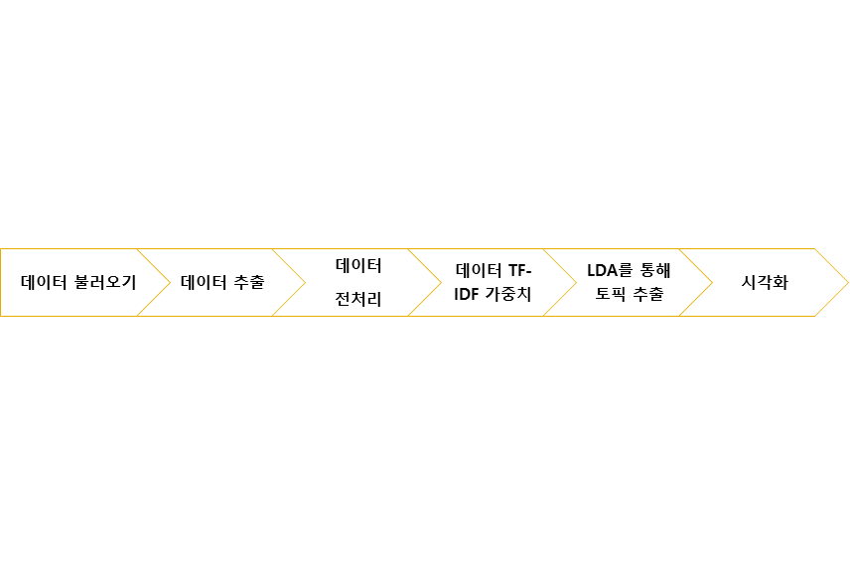
Part 1
프로젝트 개요
나. 작품 구성도

Slide 5
Part 1
프로젝트 개요
나. 작품 구성도
전처리(NLP)
웹 크롤링 등을 이용하여 기술문서를 수집한 후, 기술문서에 대한 전처리를 진행하여 LDA 토픽 모델링을 통해 분석할 키워드들을 추출한다.
토큰화 : 토큰의 기준을 문장(sentence) 또는 단어(word)와 의미 있는 문자열로 하여 코퍼스 내에서 데이터 구분한다.
표제어 추출(Lemmatization) : 단어들로부터 표제어를 찾아가는 과정으로 단어들이 서로 다른 형태를 가지고 있더라도 그 뿌리 단어를 찾아가서 단어의 개수를 줄임
불용어 제거 : 전체 데이터에서 의미 있는 단어 토큰만을 선별하기 위한 작업으로 큰 의미가 없는 단어 토큰 제거
Bag of words(BoW) : 단어의 순서는 전혀 고려하지 않고, 단어들의 출현 빈도(frequency)에만 집중하는 텍스트 데이터의 수치화 표현 방법

Slide 6
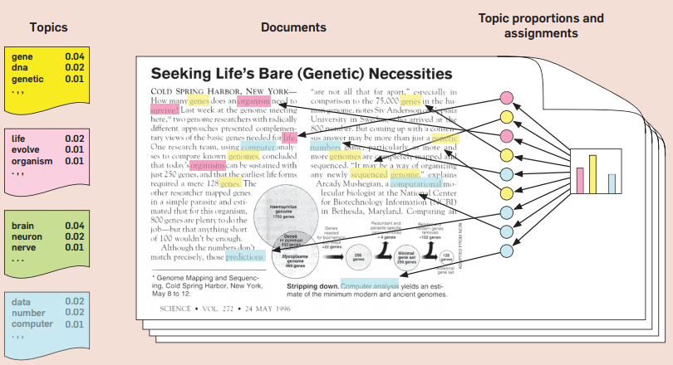
Part 1
프로젝트 개요
나. 작품 구성도
LDA 토픽 모델링(Topic Modeling)
토픽 모델링 : 기계 학습 및 자연어 처리 분야에서 토픽이라는 문서 집합의 추상적인 주제를 발견하기 위한 통계적 모델, 문서의 토픽을 발견하기 위해 사용되는 텍스트 마이닝 기법
LDA(Latent Dirichlet Allocation) : LDA, 잠재 디리클레 할당은 문서들이 토픽들의 혼합으로 구성되어 있으며, 토픽들은 확률 분포 기반으로 단어들을 생성한다고 가정한 후, 문서가 생성되던 과정을 역추적하여 토픽을 추출한다.
전처리를 거친 키워드들을 대상으로 LDA 토픽 모델링을 진행하여 핵심 키워드들을 추출한다.
추출된 핵심 키워드들을 바탕으로 문서의 토픽 라벨링을 진행한다.

Slide 7
Part 1
프로젝트 개요
나. 작품 구성도
시각화
토픽 모델링 과정에서 발견한 핵심 키워드들과 각각의 비중을 그래프로 제시한다.

Slide 8
Part 1
프로젝트 개요
다. 작품의 특징 및 장점
기술문서들의 핵심 키워드와 토픽을 파악하기 쉽다.
핵심 키워드를 시각화하여 한눈에 파악하기 쉽다.

Slide 9
Part 3
프로젝트 수행결과
가. 주요 기능
구분 | 기능 | 설명
S/W | 전처리 | 기술문서에서 의미 있는 키워드들만 남도록 전처리 과정을 거친다.
 | 토픽 모델링 | 기술문서에서 핵심 키워드를 추출하고 토픽을 발견한다.
 | 시각화 | 토픽 모델링 과정에서 발견한 핵심 키워드들과 각각의 비중을 그래프로 나타낸다.

Slide 10
Part 3
프로젝트 수행결과
나. 프로젝트 개발환경
구분 |  | 항목 | 적용내역
S/W 개발환경 | OS | Windows 10
 | 개발환경(IDE) | PyCharm, Anaconda(Jupyter) | 전처리, 토픽 모델링, 시각화
 | 개발도구 | Git
 | 개발언어 | Python | 전처리: re, pandas, numpy, json, csv, nltk, tensorflow 토픽 모델링: pandas, sklearn 시각화: pyLDAvis

Slide 11
Part 3
프로젝트 수행결과
다. 프로젝트 작동 동영상
https://youtu.be/cBynl_P0z6M

Slide 12
Part 3
프로젝트 수행결과
라. 산출물
1. 분석 데이터
과학기술문서에 관한 데이터를 csv 형식으로 다룬다.
약 1000003개의 과학기술에 대한 특허를 다루며 각 특허들의 요약부분을 데이터로 사용한다.
다음 단계에서 추출한 데이터들을 전처리 과정을 거쳐 우리가 원하는 형태로 가공을 한다.
abstract
In order to enhancing system efficiency of radio resource control, the present invention provides a method for a user equipment in a wireless communications system for improving functions of continuous packet connectivity. The method includes configuring a first HS-PDSCH code of a user equipment according to a variable “HS-PDSCH Code Index” of an information element “HS-SCCH Less Information” before the user equipment activates an HS-SCCH less operation, and configuring a second HS-PDSCH code of the user equipment according to a Boolean variable of the information element “HS-SCCH Less Information”, wherein the Boolean variable is indicated by one bit and the second HS-PDSCH code is an adjacent channel code of the first HS-PDSCH code.

Slide 13
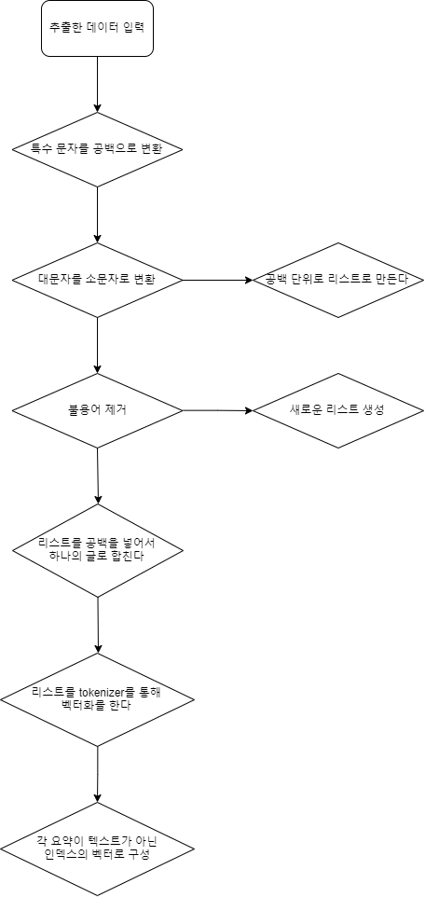
Part 3
프로젝트 수행결과
라. 산출물
2. 전처리 NLP

Slide 14
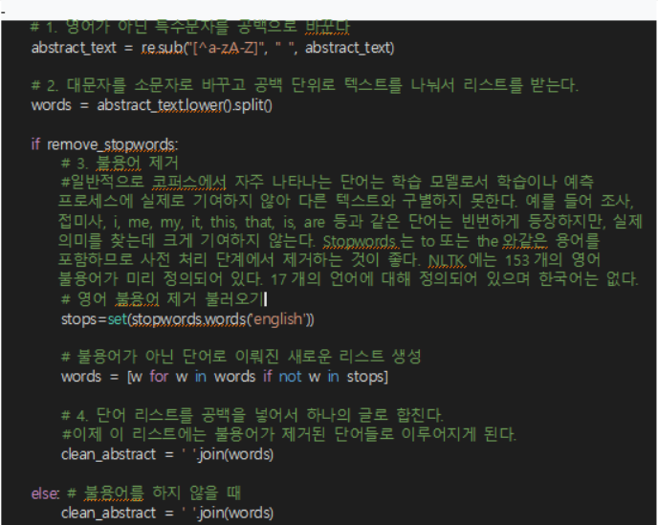
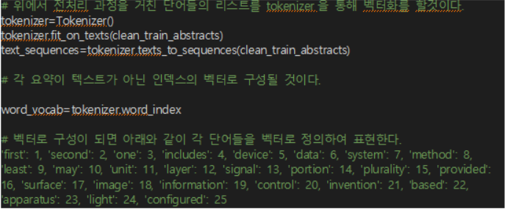
Part 3
프로젝트 수행결과
라. 산출물
2. 전처리 NLP
총 전처리 과정을 거치고 벡터화 했을 때
데이터로부터 아래와 같이 142065의 단어를 얻을 수 있었다.
전체 단어 개수: 142065

Slide 15
Part 3
프로젝트 수행결과
라. 산출물
2. 전처리 NLP
표제어 추출 단계(Lemmatization)
NLTK에서 제공하는 WordNetLemmatizer를 이용하여 표제어를 추출한다.
표제어 추출은 단어들로부터 표제어를 찾아가는 과정이다. 표제어 추출은 단어들이 다른 형태를 가지더라도, 그 뿌리 단어를 찾아가서 단어의 개수를 줄일 수 있는지 판단한다.
예를 들어서 am, are, is는 서로 다른 스펠링이자만 그 뿌리 단어는 be라고 볼 수 있다. 이 때, 이 단어들의 표제어는 be라고 한
다.
3. 표제어 추출은 어간 추출(stemming)과 달리 단어의 형태가 적절히 보존되는 양상을 보인다.
data['text'] = data.apply(lambda row: nltk.word_tokenize(row['text']), axis=1) #문제해결을 위한 토큰화
from nltk.stem import WordNetLemmatizer #표제어 추출을 위한 모듈
data['text'] = data['text'].apply(lambda x: [WordNetLemmatizer().lemmatize(word, pos='v') for word in x])
tokenized_doc = data['text'].apply(lambda x: [word for word in x if len(word) > 3])

Slide 16
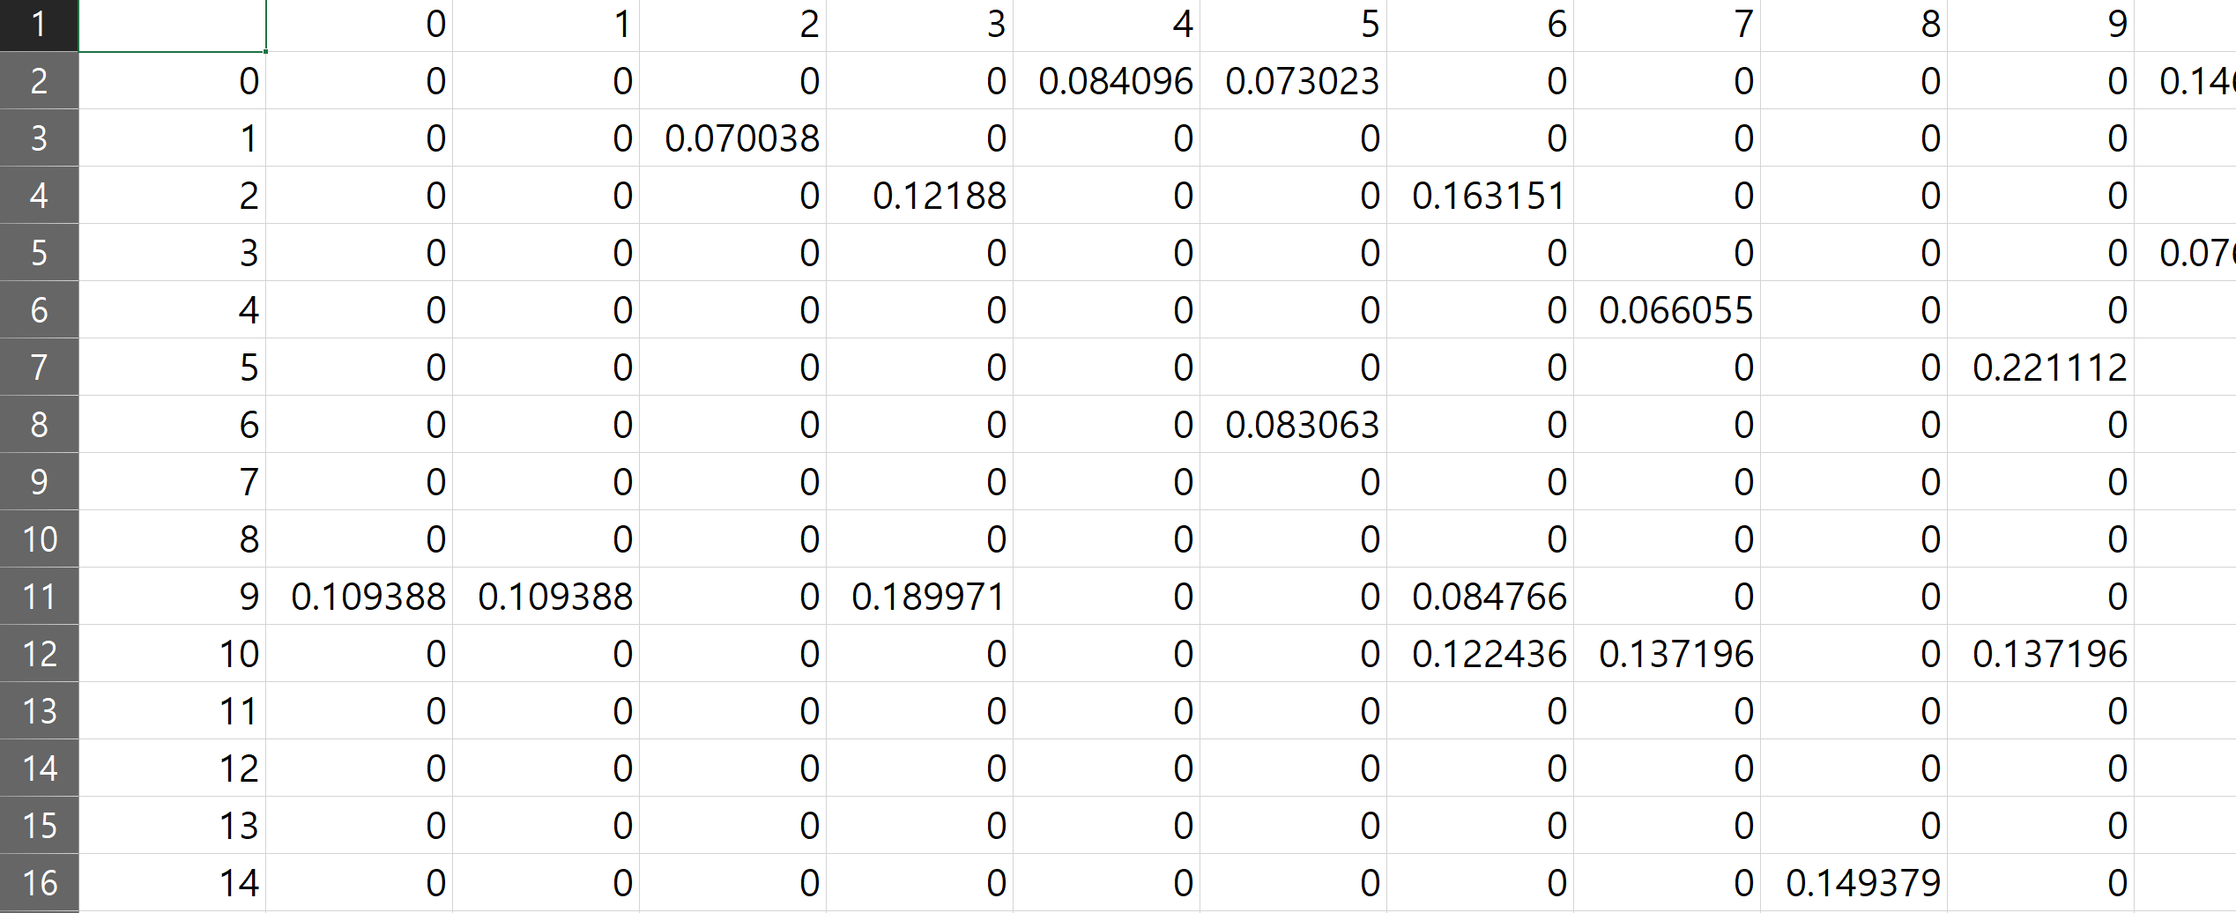
Part 3
프로젝트 수행결과
라. 산출물
3. 변수 TF-IDF
TF-IDF 가중치 행렬
scikit-learn에서 제공하는 TfidfVectorizer를 사용한다.
TF-IDF 가중치 행렬이란 단어의 빈도와 역 문서 빈도를 사용하여 각 단어의 중요한 정도를 가중치로 주는 방법이다.
값이 작으면 중요도가 낮고, 크면 중요도가 높다.
모든 문서에서 자주 등장하는 단어는 중요도가 낮다고 판단하며, 특정 문서에서만 자주 등장하는 단어는 중요도가 높다고 판단한다.
detokenized_doc = []
for i in range(len(text)):
t = ' '.join(tokenized_doc[i])
detokenized_doc.append(t)
text['abstract'] = detokenized_doc # 다시 text['abstract']에 재저장

Slide 17
Part 3
프로젝트 수행결과
라. 산출물
4. 토픽 모델링 LDA
(1) Topics of science and technology research
Topic | Frequent words (lemmas) | Proportion (%)
[T1] Generating organic fuel using electrolysis of water | Electrode; contain; water; acid; organic | 21.9
[T2] A computer communication network | Data; device; information; network; user | 21.5
[T3] thin film of semiconductor | Layer; substrate; semiconductor; second; form | 10.6
[T4] acceptable antibody inhibitor composition | Compositions; thereof; bind; salt; antibodies; tape | 10.1
[T5] exposure of epitaxial laser | Laser; exposure; anti; mirror; epitaxial | 5.4
[T6] Battery | Anode; cathode; pack; reservoir; axle | 5.0
[T7] image data display unit | Image; display; unit; data; object | 4.8
[T8] plastic compounding | Composition; group; polymer; weight; compound | 4.1
[T9] optical fiber | Light; optical; emit; lens; beam | 3.5
[T10] methods for protecting a threaded portion of a tubular member | Portion; member; second; surface; include | 3.1
[T11] Corboxyl Magnetic particles | Magnetic; coil; magnet; platform; fragment | 2.5
[T12] Network transmission | Signal; voltage; power; circuit; output | 2.0
[T13] Medicinal drugs | Sample; cells; pharmaceutical; strip; patient | 1.9
[T14] Catheter Manufacturing Technology | Decode; catheter; conveyer; word; accessory | 1.9
[T15] Traditional Medicine | Compound; invention; formula; relate; methods | 1.9
과학기술 연구의 15가지 topic들을 관련된 단어들과 함께 표 1에 제시하였다.
Topic은 비율의 내림차순으로 번호가 매겨진다.
상위 15개의 topic 라벨링을 진행하였다.
과학기술 연구와 관련된 특정 분야의 연구 테마를 보여준다.
1 Topics of science and technology research

Slide 18
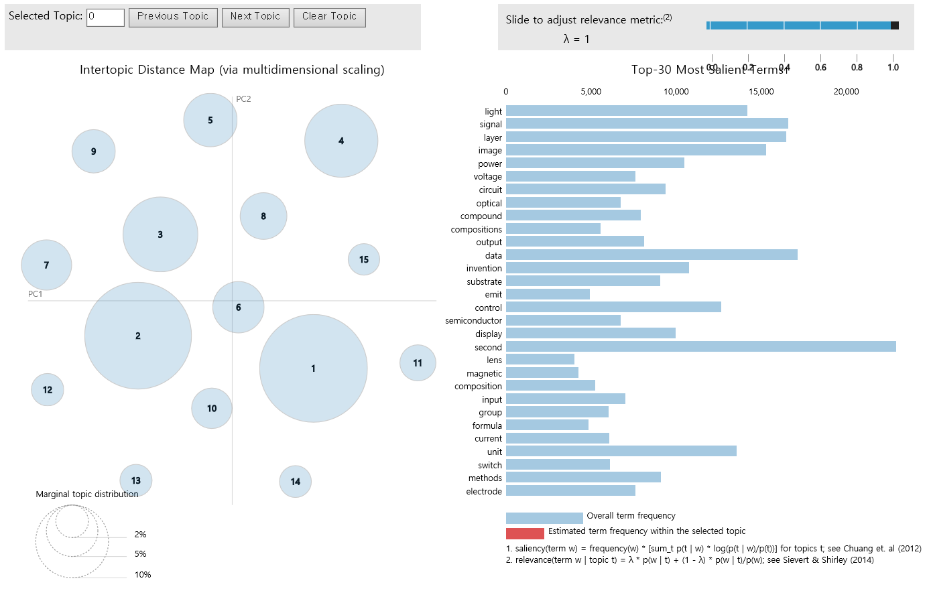
Part 3
프로젝트 수행결과
라. 산출물
4. 토픽 모델링 LDA
(2) Visualization of topic in science and technology research
사진1에서 상대적으로 크기가 큰 원은 corpus에서 빈도가 높은 topic을 나타낸다.
각각의 원이 가까울수록 topic이 비슷하고 멀수록 서로 다른 topic이다.
원을 선택하면 우측에서 그래프로 선택된 topic의 대표 단어들과 빈도를 나타낸다.
2 Visualization of topic in science and technology research

Slide 19
Part 5
참고자료
가. 참고 및 인용자료
https://wikidocs.net/book/2155
그림 2, LDA 토픽 모델링의 이해, Probabilistic topic models, DaviD m. Blei 2012.04)

Slide 20
감사합니다

